Slide 1
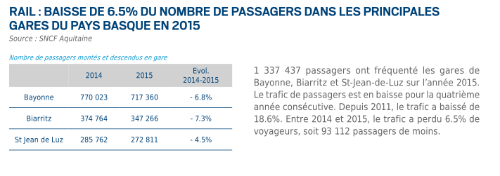
Ces deux premières diapos font le bilan des gares du pays basque. Le document ci-dessous est publié tous les ans par la CCI. Il s’agit de l’année 2015.
Dans la diapo suivante nous avons relevé dans les mêmes publications de la CCI, 10 ans de bilans, source SNCF comme indiqué.
Nous ne nous réjouissons pas de ces mauvais résultats, nous soulignons surtout que nous sommes très très loin des annonces d’explosion du trafic et donc de saturation des voies existantes.

Slide 2
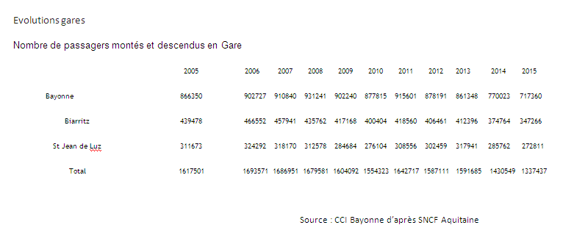
Evolutions depuis 2006 (débat public) date choisie comme point de départ par la DREAL à l’observatoire des trafics:
Bayonne: -21%
Biarritz: -26,5%
St jean de Luz: -16%
Total: -21,2 %

Slide 3
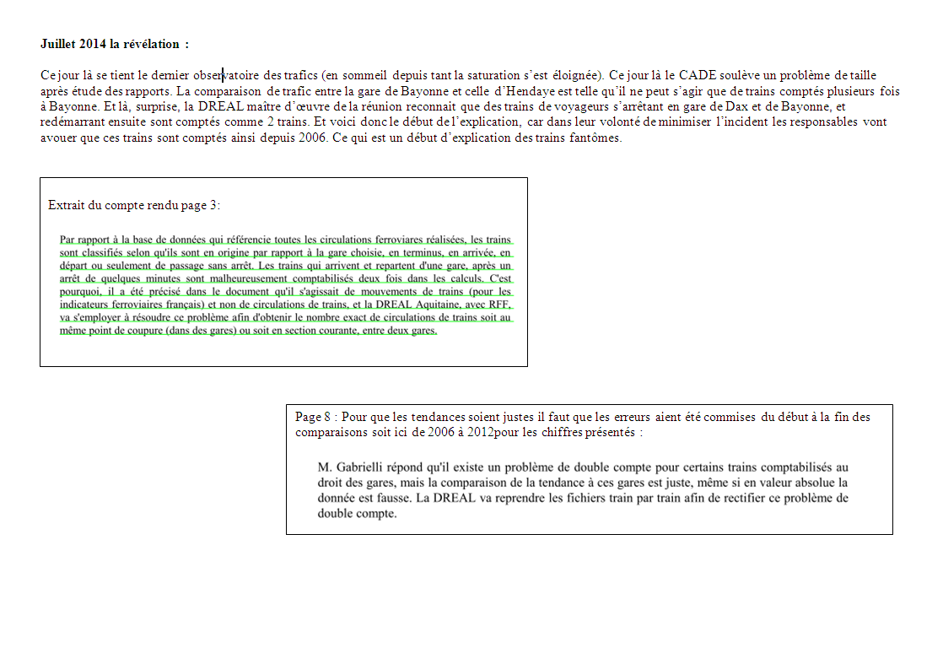
Commentaires du CADE:
Il s’agit ici de 39 trains quotidiens comptés deux fois, soit 14561 trains par an !
Commentaires du CADE: Cette affirmation est fausse car le TMJA (Trafic Moyen Journalier Annualisé), critère principal pour juger d’une éventuelle saturation prend en compte 14561 trains:an inexistant.
Mais on peut l’admettre pour les « tendances » d’augmentation ou baisse du trafic.
Mais alors cela sous entendrait que les chiffre faux de 2011 et 2012 étaient déjà faux en 2006, date du débat public. C’est pourquoi, de manière ingénue, nous avons, à plusieurs reprises demandé pourquoi la DREAL avait écrit cela. Et bingo! Un brin énervé, on nous a répondu:

Slide 4
De: "GABRIELLI Pierre-Paul (Chef de service) - DREAL Aquitaine/SMTI" <Pierre-Paul.Gabrielli@developpement-durable.gouv.fr>
À: "victor pachon" <victor.pachon@free.fr>
Cc: "BOGIATTO Fabienne (Chef de pôle) - DREAL Aquitaine/SMTI/Pôle Mobilité" <Fabienne.Bogiatto@developpement-durable.gouv.fr>, "CARRE Bruno - DREAL Aquitaine/SMTI/Pôle Mobilité" <Bruno.Carre@developpement-durable.gouv.fr>
Envoyé: Mercredi 30 Mars 2016 08:53:49
Objet: Re: demande de renseignement
Bonjour Monsieur Pachon,
Comme il a été précisé en préambule de la présentation des indicateurs 2012 par Madame BOGIATTO (en page 3 du compte-rendu) :
"Par rapport à la base de données qui référencie toutes les circulations ferroviaires réalisées, les trains sont classifiés selon qu'ils sont en origine par rapport à la gare choisie, en terminus, en arrivée, en départ ou seulement de passage sans arrêt. Les trains qui arrivent et repartent d'une gare, après un arrêt de quelques minutes sont malheureusement comptabilisés deux fois dans les calculs. C'est pourquoi, il a été précisé dans le document qu'il s'agissait de mouvements de trains (pour les indicateurs ferroviaires français) et non de circulations de trains, et la DREAL Aquitaine, avec RFF, va s'employer à résoudre ce problème afin d'obtenir le nombre exact de circulations de trains soit au même point de coupure (dans des gares) ou soit en section courante, entre deux gares. "
De ce fait, même si le calcul du nombre de train au droit des gares d'Hendaye, Bayonne et Dax est surestimé, la tendance, qu'elle soit en augmentation ou en diminution est juste, car ce problème de double compte pour les trains arrivant et repartant en gare est présent pour les calculs des années 2006, 2011 et 2012.

Slide 5
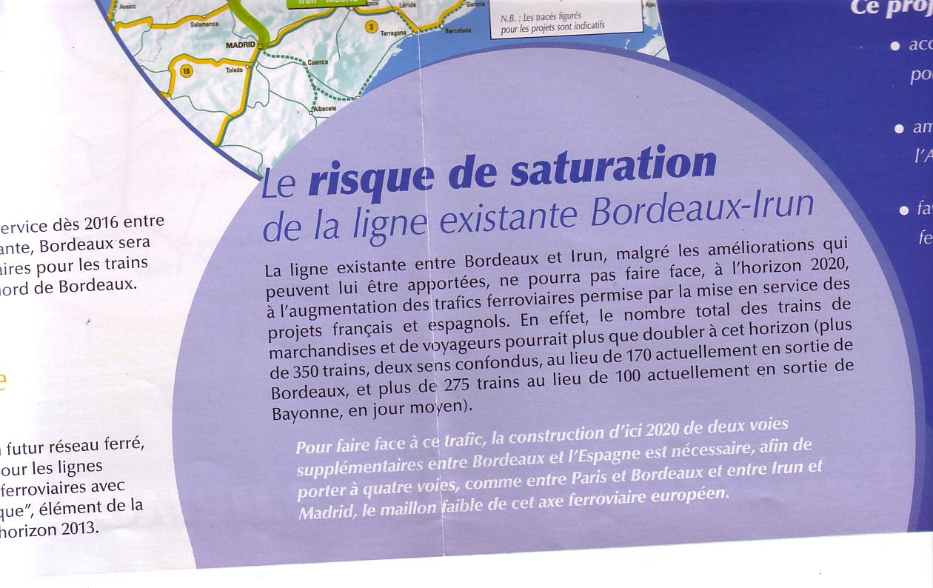
Le fret est-il en augmentation?
Il devrait l’être si on en croit les documents du débat public( ci-dessous). En fait il devrait être de l’ordre de 8 millions de t si on en croit le graphique des prévisions du débat public.
Au Nord de Bayonne il passe 39 trains de voyageurs (oui ceux qui sont comptés deux fois).
Le document de la diapo suivante est un extrait de l’enquête publique pour l’autoroute ferroviaire qui devait s’installer à Boucau (avis favorable mais abandon car non-rentable). Incidemment il nous indique le nombre de fermetures du passage à niveau

Slide 6
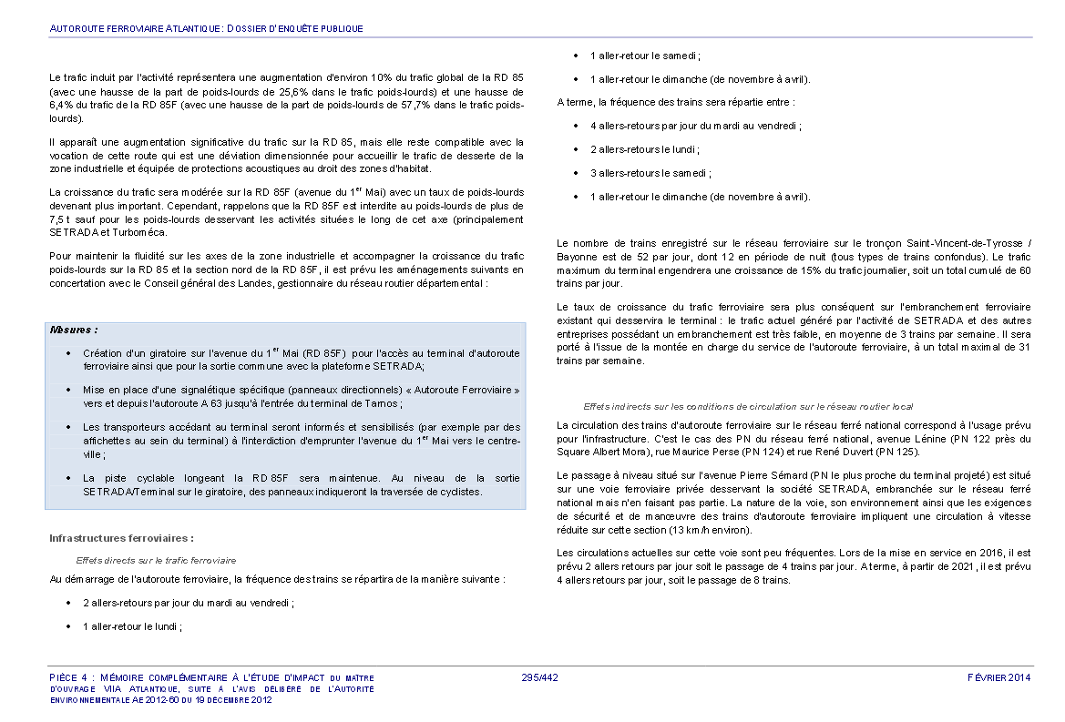

Slide 7
52 trains par jour donc, soit 26 par sens (il s’agit de la fermeture du passage à niveau)
Si on retire les 39 trains de voyageurs il resterait 13 trains de fret soit 6,5 par sens en moyenne. Rappelons qu’il y en avait 10 par sens en 1999.
Dans la diapo suivante, envoyée par le service péage à l’AUDAP (Agence d’urbanisme) et tombée entre nos mains, confirmation!
Rappel la ligne Bayonne-Dax peut désormais recevoir 264 trains par jour soit 132 par sens!

Slide 8
